Slide 1

Studio del Dust Attack: un attacco all’anonimato di Bitcoin
Candidato:
Jacopo Raffi
Relatori/Relatrici:
Prof.ssa Laura Emilia Maria Ricci
Prof. Damiano Di Francesco Maesa
Università di Pisa
Dipartimento di Informatica
Corso di Laurea Triennale in Informatica
A.A. 2021/2022

Slide 2
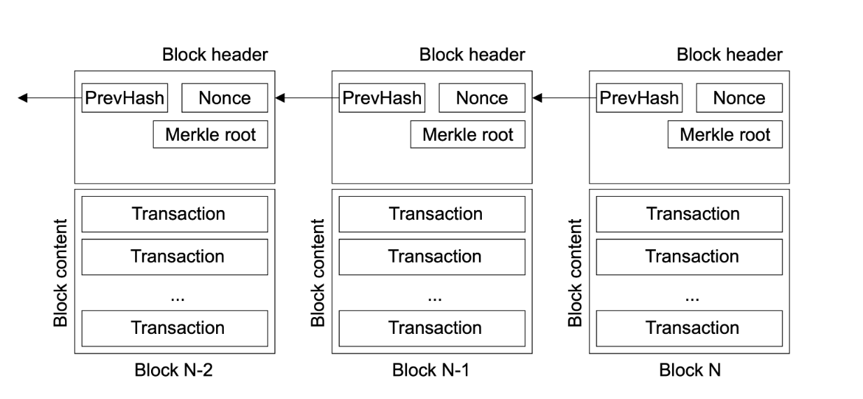
Blockchain di Bitcoin

Slide 3
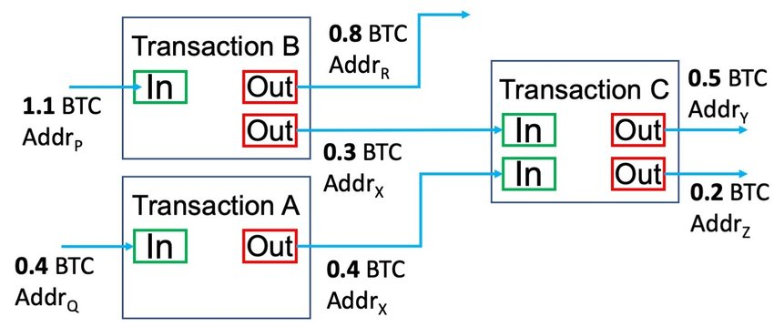
Transazioni in Bitcoin
Possono avere zero o più input, uno o più output;
Gli output hanno associato uno script;
Hanno una fee, la minima fee è denominata minimum relay fee.

Slide 4
Anonimato in Bitcoin
Bitcoin è pseudo-anonimo:
Ogni utente utilizza un numero arbitrario di indirizzi.
Esistono attacchi basati sull’analisi delle transazioni;
Questi attacchi sfruttano determinate euristiche:
Per esempio l’euristica “multi-input”.

Slide 5
Bitcoin Dust
Piccola quantità di criptovaluta inferiore alla minimum relay fee;
Gli importi minori di 546 satoshi sono considerati dust:
1 satoshi = 10⁻⁸ BTC;
1 satoshi = 0.00016 € (27/11/2022).
Possibili utilizzi:
Satoshi Dice;
Scrittura di dati arbitrari (script OP_RETURN);
Dust Attack.

Slide 6
Dust Attack
È basato sull’invio del dust;
Utilizza l’euristica “multi-input”;
Mira a de-anonimizzare i wallet.
OUTPUT DUST
VITTIME
ATTACCANTE
INPUT
.
.
.

Slide 7
Attacco di Successo
ATTACCANTE
OUTPUT DUST
A1
OUTPUT
A2
OUTPUT NON-DUST
B1
A3

Slide 8
Attacco Fallito - Caso 1
ATTACCANTE
OUTPUT DUST
A1
OUTPUT
OUTPUT NON-DUST
B1
A1

Slide 9
Attacco Fallito - Caso 2
ATTACCANTE
OUTPUT DUST
A1
OUTPUT NON-DUST
OUTPUT
B1
A2

Slide 10
Conseguenze e Contromisure
Conseguenze:
Maggior tracciabilità;
È necessario de-anonimizzare solo un indirizzo (tramite gli exchange).
Contromisure:
Non spendere il dust;
Utilizzare servizi di “Dust Collecting”.

Slide 11
Analisi dei Dati
Transazioni dal 3 Gennaio 2009 al 10 Agosto 2017:
Transazioni totali: 245 410 083.
Considerate solo transazioni contenenti input e/o output dust:
Importo compreso nell’intervallo [1, 545].
Transazioni dust: 2 114 335 (0.8% del totale);
Filtraggio transazioni generate da Satoshi Dice:
Transazioni generate da Satoshi Dice: 1 465 295 (69% delle transazioni dust).

Slide 12
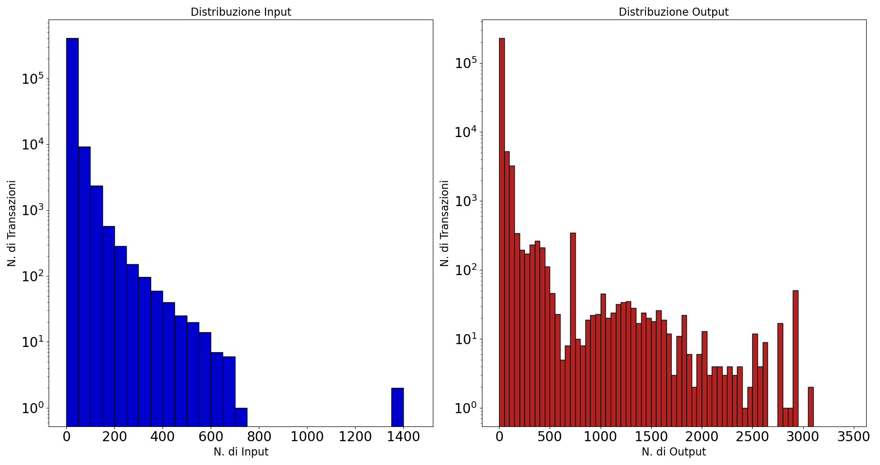
Distribuzione del Dust
Intervalli di ampiezza 50;
Primo intervallo [1, 50] .

Slide 13
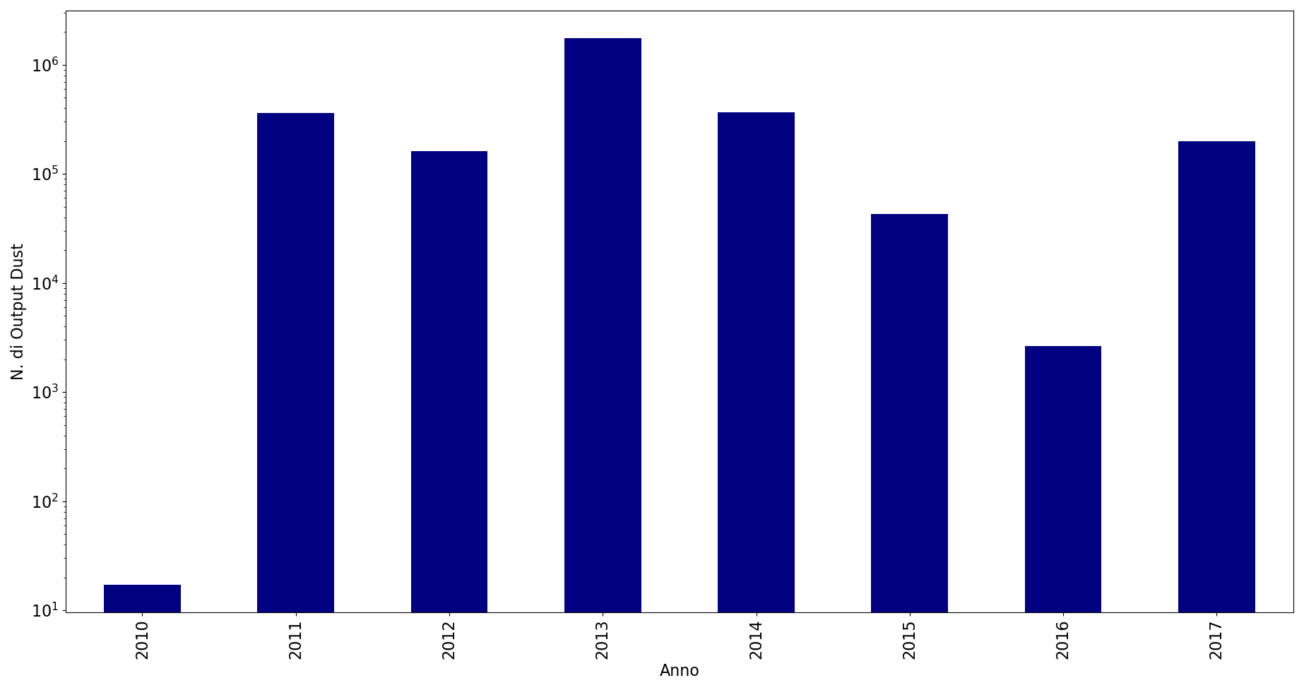
Dust negli anni
Filtrati gli output dust con script OP_RETURN;
Totale output dust generati: 2 893 877.

Slide 14
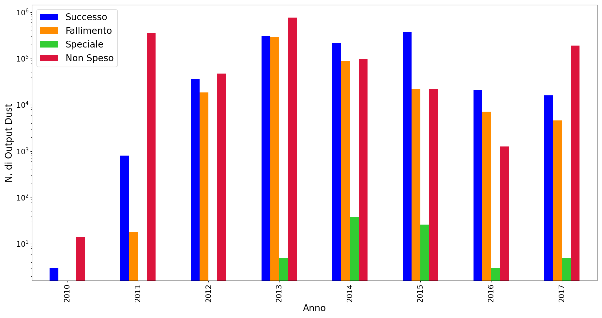
Classificazione del Dust
Dust non speso: 51.5 %;
Dust speso: 48.5 %.

Slide 15
Classificazione delle transazioni
Il dust è stato speso in 263 963 transazioni.
Le transazioni sono divise in:
2+ indirizzi;
1 indirizzo;
Speciale.
2+ indirizzi | 63.2 %
1 indirizzo | 36.7%
Speciale | 0.1 %

Slide 16
TITOLO

Slide 17
TITOLO

Slide 18
TITOLO

Slide 19
TITOLO

Slide 20
Pattern: Un finanziatore un attaccante

Slide 21
Pattern: Un finanziatore più attaccanti

Slide 22
RINGRAZIAMENTI

